Slide 1
第二章 随机过程的基本概念
哈尔滨工程大学

Slide 2

第2章 随机过程的基本概念
2.1 随机过程的定义
2.2 随机过程的分类和举例
2.3 随机过程的有限维分布函数族
2.4 随机过程的数字特征
2.5 两个随机过程的联合分布和数字特征
2.6 复随机过程
2.7 几类重要的随机过程

Slide 3
第2章 随机过程的基本概念
2.1 随机过程的定义
2.2 随机过程的分类和举例
2.3 随机过程的有限维分布函数族
2.4 随机过程的数字特征
2.5 两个随机过程的联合分布和数字特征
2.6 复随机过程
2.7 几类重要的随机过程

Slide 4

2.1 随机过程的定义
在客观世界中，有许多随机现象表现为带随机性的变化过程，它不能用一个或几个随机变量来刻画，而要用一族无穷多个随机变量来描绘，这就是随机过程.
随机过程是概率论的继续和发展. 被认为是概率论的“动力学”部分. 它的研究对象是随时间演变的随机现象.
事物变化的过程不能用一个（或几个）时间t 的确定的函数来加以描述.
对事物变化的全过程进行一次观察得到的结果是一个时间t 的函数，但对同一事物的变化过程独立地重复进行多次观察所得的结果是不同的，而且每次观察之前不能预知试验结果.

Slide 5
2.1 随机过程的定义
例2.1.1 当t (t≥0)固定时，电话交换站在[0, t]时间内收到的呼叫次数是随机变量，记为X(t). X(t) 服从参数为λt的Poisson分布，其中λ是单位时间内平均收到的呼叫次数,且λ>0. 如果t从0变到+∞， t 时刻前收到的呼叫次数需用一族随机变量{X(t), t ∈[0, +∞]}来表示，则该随机现象就是一个随机过程. 对电话交换站做一次实验，便可得到一个“呼叫次数—时间函数”(即呼叫次数关于时间t 的函数 x(t).

Slide 6
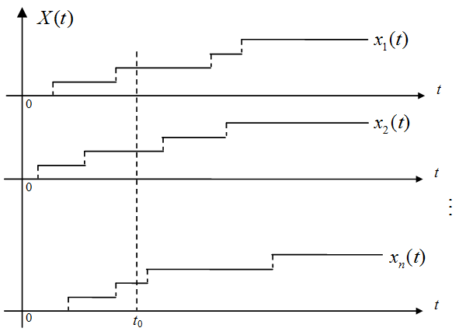
2.1 随机过程的定义
这个“呼叫次数—时间函数”是不可能预先确定的，只有通过测量才能得到. 由于呼叫的随机性，在相同条件下，每次测量都产生不同的“呼叫次数—时间函数”.

Slide 7
2.1 随机过程的定义
例2.1.2 电子元件或器件由于内部微观粒子（电子）的随机热噪声引起的端电压称为热噪声电压，它在任一确定时刻的值是随机变量，记为V(t). 如果t 从0变到+∞，t 时刻的热噪声电压需要用一族随机变量{V(t), t ∈[0, +∞]}来表示，则该随机变量就是一个随机过程. 对某种装置做一次试验，便可得到一个“电压—时间函数”v(t) . 这个“电压—时间函数”是不可能预先确知的，只有通过测量才能得到. 如果在相同的条件下独立地再进行一次测量，则得到的记录是不同的.

Slide 8
2.1 随机过程的定义
所谓一族随机变量，首先是随机变量，从而是该试验样本空间上的函数；其次形成一族，因而它还取决于另一个变量，即还是另一参数集上的函数. 所以，随机过程就是一族二元函数.
定义2.1.1 设(Ω, F , P)是一个概率空间，T 是一个实的参数集，定义在Ω 和T 上的二元函数 X(ω,t)，如果对于任意固定的t ∈T ，X(ω,t) 是 (Ω, F , P)上的随机变量，则称{X(ω,t), ω ∈ Ω, t ∈T }为该概率空间上的随机过程（Stochastic Process），简记为{X(t), t ∈T }.

Slide 9
2.1 随机过程的定义
{X (ω,t), ω ∈ Ω, t ∈T }：
固定t = t₀ ∈ T ，X(t₀) 是一个随机变量（第i次试验值为x_{i}(t₀)）.
对随机过程做一次试验，即固定样本点ω ∈ Ω ，得到一个参数t 的普通函数 x(t) .

Slide 10
2.1 随机过程的定义
定义2.1.2 设{X(t), t ∈T }是随机过程，则当 t 固定时， X(t)是一个随机变量,称之为{X(t), t ∈T }在t时刻的状态.随机变量X(t)(t固定，t ∈T )所有可能的取值构成的集合,称为随机过程的状态空间，记为S.
定义2.1.3 设{X(t), t ∈T }是随机过程，则当ω ∈ Ω固定时， X(t)是定义在上T不具有随机性的普通函数，记为x(t), 称为随机过程的一个样本函数. 其图像成为随机过程的一条样本曲线（轨道或实现）.

Slide 11
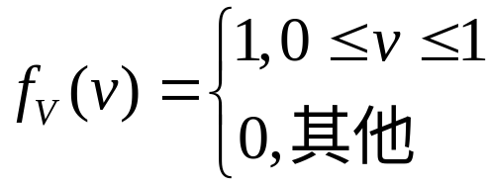
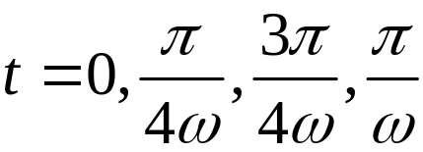
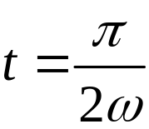
2.1 随机过程的定义
例2.1.3 设X(t)=Vcosωt,﹣∞<t<+∞ 其中ω为常数，V服从区间[0,1]上的均匀分布，即
(1) 画出{X(t) ,﹣∞<t<+∞}的几条样本曲线；
(2) 求 时随机变量X(t)的概率密度函数;
(3)求 时X(t)的分布函数

Slide 12
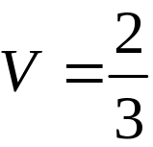
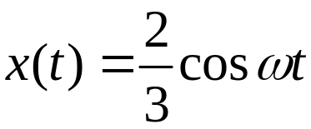
2.1 随机过程的定义
解
(1) 取 则 ; 取V=0,则 x(t)=0; 取V=1，则x(t)=cosωt. 这些都是 t 的确定函数，即随机过程的样本函数.

Slide 13
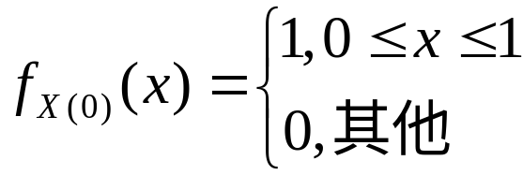
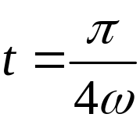
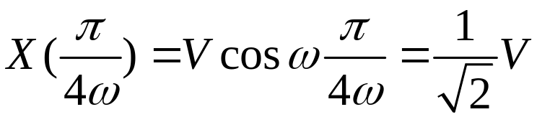
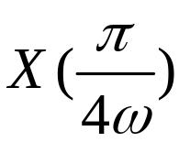
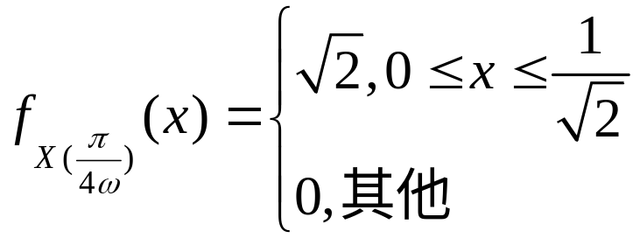
2.1 随机过程的定义
(2) 当t=0时，X(0)=V，故X(0)的概率密度函数就是V的概率密度函数，即
当 时， ，故 的概
率密度函数为

Slide 14
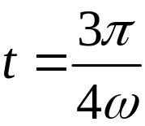
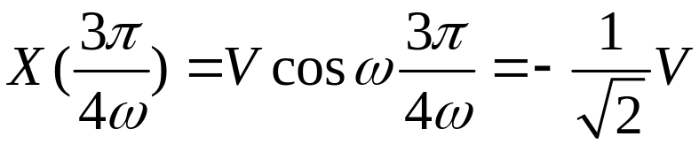
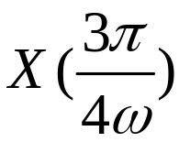
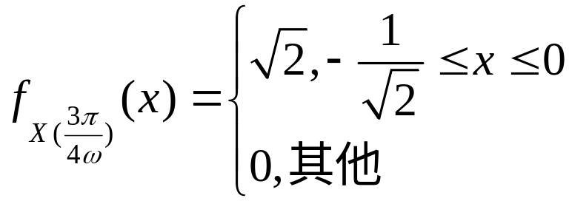
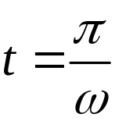
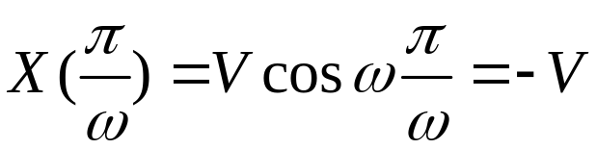
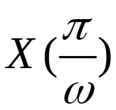
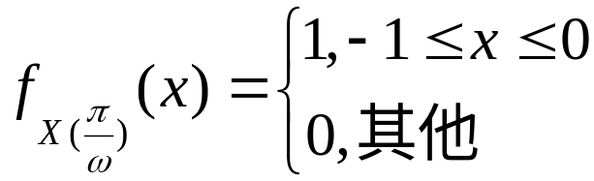
2.1 随机过程的定义
当 时, ，故 的概率密度函数为
当 时， ，故 的概率密度函数为

Slide 15
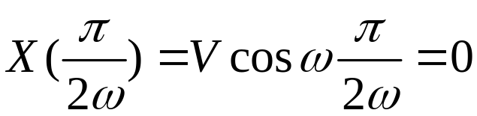
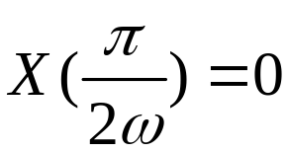
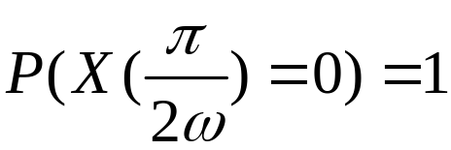
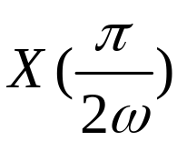
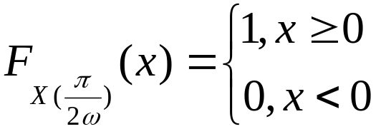
2.1 随机过程的定义
(3) 当 时， ，不论V取何值,
均有 ，因此 ，从而
的分布函数为

Slide 16
第2章 随机过程的基本概念
2.1 随机过程的定义
2.2 随机过程的分类和举例
2.3 随机过程的有限维分布函数族
2.4 随机过程的数字特征
2.5 两个随机过程的联合分布和数字特征
2.6 复随机过程
2.7 几类重要的随机过程

Slide 17
2.2 随机过程的分类和举例
随机过程可以根据参数集 T 和状态空间 S 是离散集还是连续集分为四大类.
1、离散参数、离散状态的随机过程
这类过程的特点是参数集是离散的，同时固定t ∈T，X(t)是离散型随机变量即其取值也是离散的。
例 2.2.1（贝努利过程）考虑抛掷一颗骰子的试验，设X_{n}是第n(n≥1)次抛掷的点数,对于n=1,2,…的不同值， X_{n}是不同的随机变量,因而{X_{n}, n≥1}构成一随机过程，称为贝努利过程,其参数集T={1,2,…}，状态空间S={1,2,3,4,5,6}.

Slide 18
2.2 随机过程的分类和举例
例 2.2.2 设有一质点在x轴上作随机游动，在t=0时质点处于x轴的原点O，在t=1,2,…时质点可以在x轴上正向或反向移动一个单位，作正向移动一个单位的概率为p，作反向移动一个单位的概率为q=1-p，在t=n时，质点所处的位置为X_{n}，则{X_{n},n=1,2,…}为一随机过程，其参数集T={0,1,2,…} ，状态空间S={…,-2,-1,0,1,2,…}。

Slide 19
2.2 随机过程的分类和举例
2、离散参数、连续状态的随机过程
这类过程的特点是参数集是离散的，对于固定的t∈T，X(t)是连续性随机变量。
例 2.2.3 设X_{n}，n=…,-2,-1,0,1,2,…是相互独立同服从标准正态分布的随机变量，则{X_{n}，n=…,-2,-1,0,1,2,…}为一随机过程，其参数集T={…,-2,-1,0,1,2,…}，状态空间S=(﹣∞,+∞)

Slide 20
2.2 随机过程的分类和举例
3、连续参数、离散状态的随机过程
这类过程的特点是参数集是连续的，而对于固定的t∈T，X(t)是离散型随机变量。
例2.2.4 （Possion过程） 设X(t)表示在期间[0,t]内到达服务点的顾客数，对于t∈[0 ,+∞]的不同值， X(t)是不同随机变量，因而{X(t)，t≥0}构成一随机过程，其参数集T= [0 ,+∞] ，状态空间S={0,1,2,…}.

Slide 21
2.2 随机过程的分类和举例
4、连续参数、连续状态的随机过程
这类过程的特点是参数集是连续的，而对于固定的t∈T，X(t)是连续型随机变量。
例2.2.5 设X(t) =Acos(ωt+Φ),﹣∞<t<+∞,其中A>0,ω是常数,Φ 服从区间[-π,π]上的均匀分布，则{X(t),﹣∞<t<+∞}是一随机过程，其参数集T= (﹣∞,+∞) ，状态空间S=[-A,A].

Slide 22
第2章 随机过程的基本概念
2.1 随机过程的定义
2.2 随机过程的分类和举例
2.3 随机过程的有限维分布函数族
2.4 随机过程的数字特征
2.5 两个随机过程的联合分布和数字特征
2.6 复随机过程
2.7 几类重要的随机过程

Slide 23
2.3 随机过程的有限维分布函数族
定义 2.3.1 设{X(t), t ∈T }是一个随机过程，对于任意固定的t ∈T, X(t)是随机变量，称
F(t;x)=P(X(t)≤x),x∈R,t∈T
为随机过程{X(t), t ∈T }的一维分布函数；对于任意固定的t₁,t₂∈T ， X(t₁), X(t₂)是两个随机变量，称
F(t₁,t₂;x₁,x₂)=P(X(t₁)≤x₁, X(t₂)≤x₂), x₁,x₂∈R, t₁,t₂∈T
为随机过程的二维分布函数；

Slide 24
2.3 随机过程的有限维分布函数族
一般地，对于任意固定的t₁,t₂,…,t_{n}∈T, X(t₁), X(t₂),…, X(t_{n})是n个随机变量，称
F(t₁,t₂,…,t_{n}; x₁,x₂,…,x_{n})=P(X(t₁)≤x₁, X(t₂)≤x₂,…, X(t_{n})≤ x_{n}),
x_{i}∈R, t_{i}∈T,i=1,2,…,n
为随机过程{X(t), t ∈T }的n维分布函数.

Slide 25
2.3 随机过程的有限维分布函数族
定义 2.3.2 设{X(t), t ∈T }是一随机过程，其一维分布函数，二维分布函数，……，n维分布函数，……，的全体
F={F(t₁,t₂,…,t_{n};x₁,x₂,…,x_{n}), x_{i}∈R, t_{i}∈T, i=1,2,…,n, n∈N}
称为随机过程{X(t), t ∈T }的有限维分布函数族.
容易看出，随机过程的有限维分布函数族具有对称性和相容性 .

Slide 26
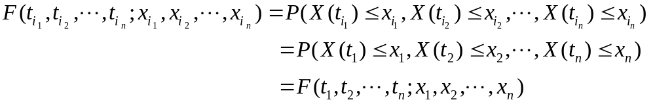
2.3 随机过程的有限维分布函数族
1、对称性
设 i₁,i₂,…,i_{n} 是 1,2,…,n 的任一排列，则
事实上，

Slide 27
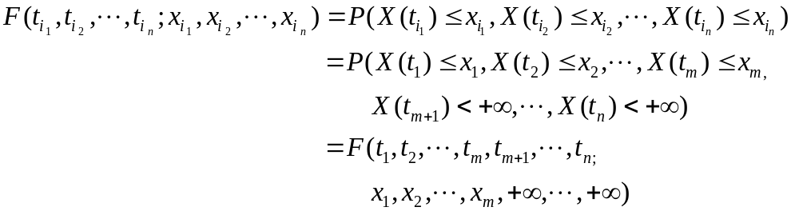
2.3 随机过程的有限维分布函数族
2、相容性
设m<n,则
事实上，

Slide 28
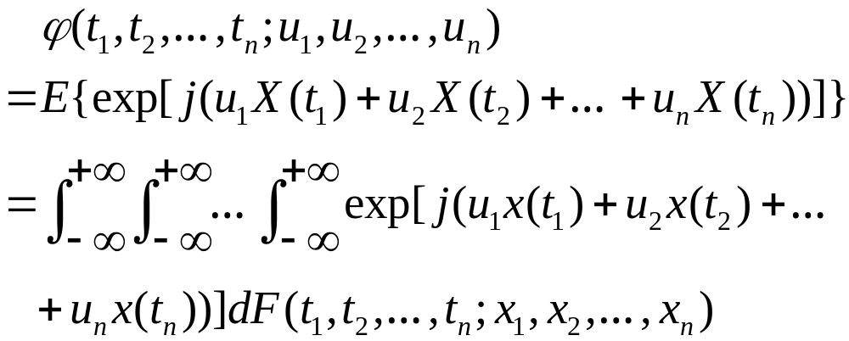

2.3 随机过程的有限维分布函数族
定义 2.3.3 设{X(t), t ∈T }是一随机过程，对于任意固定的t₁,t₂,…,t_{n}∈T , X(t₁),X(t₂),…, X(t_{n})是n个随机变量，称
u_{i}∈R, t_{i}∈T, i=1,2,…,n, j=
为随机过程{X(t), t ∈T }的n维特征函数.

Slide 29
2.3 随机过程的有限维分布函数族
称
为随机过程{X(t), t ∈T }的有限维特征函数族 .
例 2.3.1 设X(t)=A+Bt, t≥0, 其中A 和B 是相互独立的随机变量，分别服从正态分布N(0,1)，试求随机过程
{X(t), t ≥0 }的一维和二维分布.

Slide 30

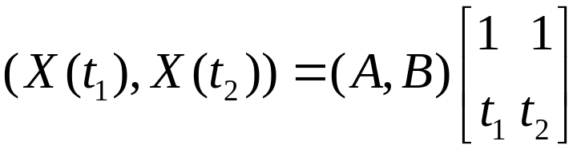
2.3 随机过程的有限维分布函数族
解 先求一维分布. 是正态随机变量，因为
E[X(t)]=EA+tEB=0
D[X(t)]=DA+t²DB=1+t²
所以X(t)服从正态分布N(0,1+t²),从而{X(t), t ≥0}的一维分布为
X(t)~ N(0,1+t²), t ≥0
再求二维分布， ，从而

Slide 31
2.3 随机过程的有限维分布函数族
又A, B相互独立同服从正态分布，故(A,B)服从二维正态分布，从而(X(t₁),X(t₂))也服从二维正态分布.
E[X(t₁)]=0，E[X(t₂)]=0
D[X(t₁)]=1+t₁^{2,} D[X(t₂)]=1+t₂²
cov(X(t₁),X(t₂))=E[X(t₁)X(t₂)]-E[X(t₁)]E[X(t₂)]
= E[(A+Bt₁)(A+Bt₂)]
=1+t₁t₂
故(X(t₁),X(t₂))的均值向量为0=(0,0)，协方差矩阵为

Slide 32
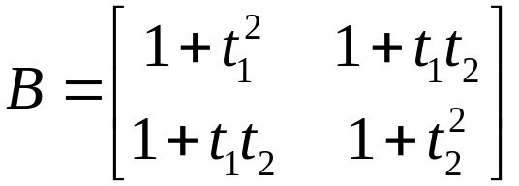
2.3 随机过程的有限维分布函数族
所以随机过程{X(t), t ≥0}的二维分布为
(X(t₁), X(t₂))~N(0,B), t₁,t₂≥0

Slide 33

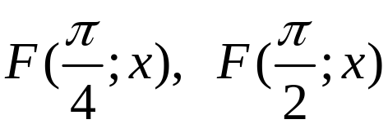
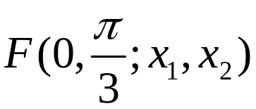
2.3 随机过程的有限维分布函数族
例 2.3.2 令X(t)=Acost,﹣∞<t<+∞,其中A是随机变量，其分布律为
P(A=i)= , i=1,2,3
试求
(1) 随机过程{X(t),﹣∞<t<+∞}的一维分布函数
(2) 随机变量{X(t),﹣∞<t<+∞}的二维分布函数

Slide 34
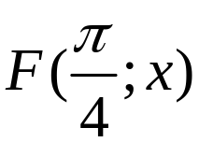
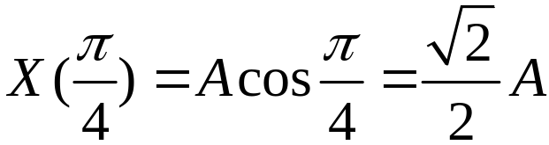
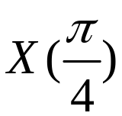
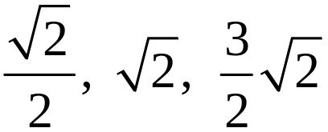
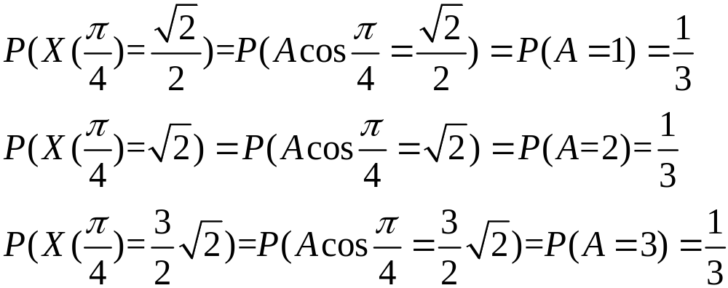
2.3 随机过程的有限维分布函数族
解 (1)先求 .由于 ，因此
的可能取值为 ，并且

Slide 35
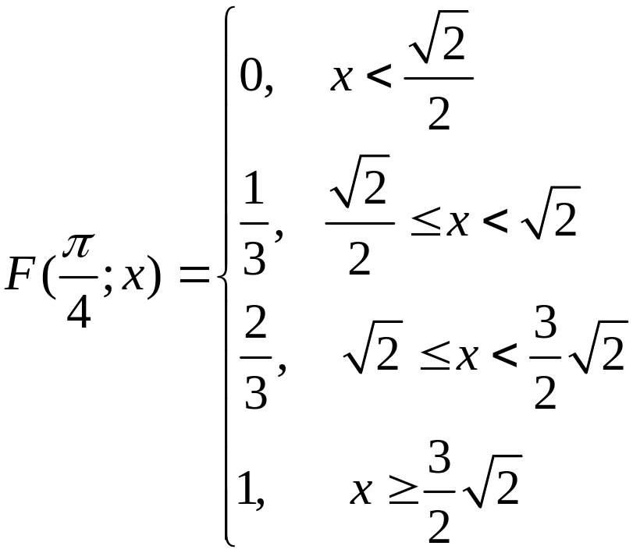
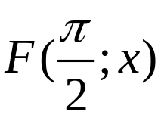
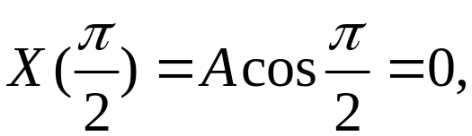
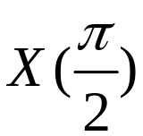
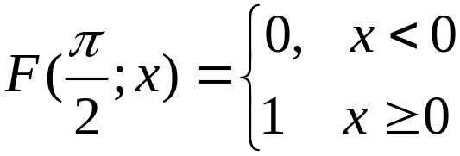
2.3 随机过程的有限维分布函数族
于是
再求 .由于 因此 只能取0值，于是

Slide 36
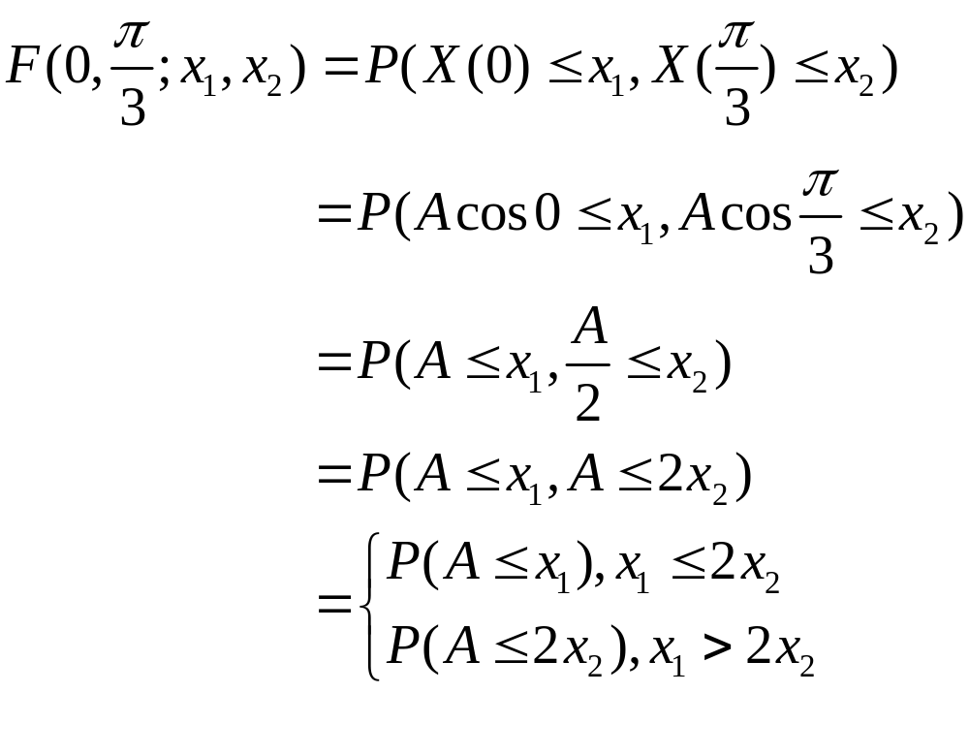
2.3 随机过程的有限维分布函数族
(2) 因为

Slide 37
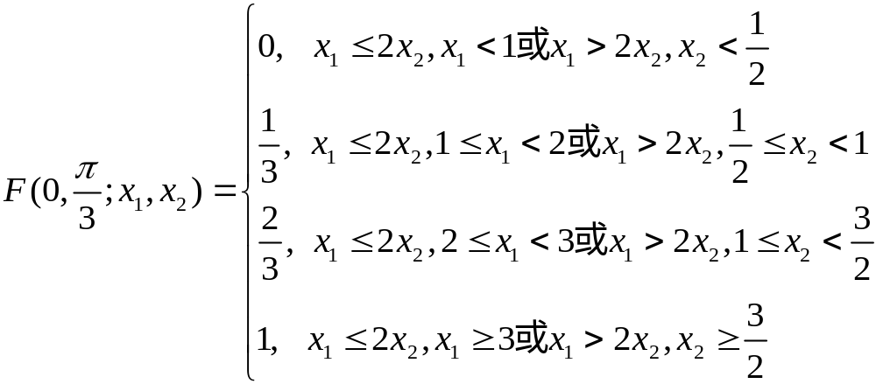
2.3 随机过程的有限维分布函数族
所以

Slide 38
第2章 随机过程的基本概念
2.1 随机过程的定义
2.2 随机过程的分类和举例
2.3 随机过程的有限维分布函数族
2.4 随机过程的数字特征
2.5 两个随机过程的联合分布和数字特征
2.6 复随机过程
2.7 几类重要的随机过程

Slide 39

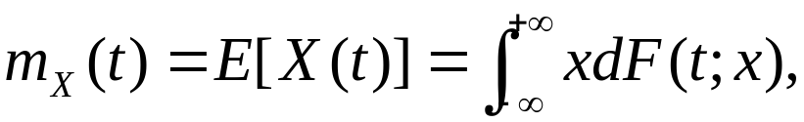
2.4 随机过程的数字特征
1、随机过程的均值函数
设{X(t), t ∈T }是一随机过程， 是一个随机变量，如果 E[X(t)] 存在，记为m_{X}(t)，则称m_{X}(t) ,t∈T为 {X(t), t ∈T }的 均值函数.
如果{X(t), t ∈T }的一维分布函数为F(t;x)，那么
t∈T
随机过程的均值函数m_{X}(t)在t 时刻的值，表示随机过程在t 时刻所处状态取值的理论平均值，当t∈T 时，m_{X}(t) 在几何上表示一条固定的曲线.

Slide 40
2.4 随机过程的数字特征
2、随机过程的方差函数
设{X(t), t ∈T }是一随机过程， 是一随机变量，如果D[X(t)]存在，记为D_{X}(t)，则称 D_{X}(t)，t ∈T 为 {X(t), t ∈T }的方差函数.
显然
D_{X}(t)=D[X(t)]=E[X(t)- m_{x}(t)]², t ∈T
随机过程的方差函数D_{X}(t) 在t 时刻的值，表示随机过程在t 时刻所处状态取值离开均值的偏差程度，当t ∈T 时， D_{X}(t) 是一个普通的函数 .

Slide 41

2.4 随机过程的数字特征
3、随机过程的协方差函数
设{X(t), t ∈T }是一随机过程 ,X(s),X(t)是两个随机变量，如果cov(X(s),X(t))存在，记为C_{x}(s,t),则称C_{x}(s,t),s,t∈T 为{X(t), t ∈T }的 协方差函数.
显然
C_{x}(s,t)=cov(X(s),X(t))=E[(X(s)- m_{x}(s))(X(t)- m_{x}(t))]
=E[X(s)X(t)]- m_{x}(s) m_{x}(t) , t ∈T

Slide 42
2.4 随机过程的数字特征
随机过程的协方差函数C_{x}(s,t)在s,t∈T 时刻的绝对值表示随机过程在时刻s,t所处状态的线性联系的密切程度，若C_{x}(s,t)的绝对值较大，则在两个时刻s,t的状态X(s),X(t)线性联系较密切；若C_{x}(s,t)的绝对值较小，则在两个时刻s,t的状态X(s),X(t)线性联系不密切.
4、随机过程的相关函数
设{X(t), t ∈T }是一随机过程， ，X(s), X(t)是两个随机变量，如果E[X(s)X(t)]存在，记为R_{x}(s,t),则称R_{x}(s,t), s,t∈T 为{X(t), t ∈T }的 相关函数.

Slide 43
2.4 随机过程的数字特征
5、随机过程的均方值函数
设{X(t), t ∈T }是一随机过程， 是一随机变量，如果 E[X(t)]² 存在，记为Φ_{x}(t)，则称Φ_{x}(t),t∈T为 {X(t), t ∈T }的均方值函数.

Slide 44
2.4 随机过程的数字特征
6、随机过程数字特征的关系
随机过程{X(t), t ∈T }的协方差函数、相关函数和均值函数的关系为
C_{x}(s,t)= R_{x}(s,t)-m_{x}(s)m_{x}(t) ， s,t∈T
在协方差函数的定义式中，取s=t，则随机过程的方差函数和协方差函数的关系为
D_{X}(t)= C_{x}(t,t), t∈T
类似地，均方值函数和相关函数的关系为
Φ_{x}(t)= R_{x}(t,t), t∈T

Slide 45
2.4 随机过程的数字特征
从上述关系可以看出，均值函数和相关函数是随机过程的两个本质数字特征，其它的数字特征可以通过本质的数字特征获得.
随机过程的均值函数称为随机过程的一阶矩，均方值函数称为随机过程的二阶矩. 显然，相关函数、协方差函数、方差函数也是随机过程的一种二阶矩。

Slide 46
2.4 随机过程的数字特征
例 2.4.1 设X(t)=Acosωt+Bsinωt,﹣∞<t<+∞,其中A,B是相互独立，且都服从正态分布N(0,σ²)的随机变量，ω是实常数. 试求{X(t), ﹣∞<t<+∞}的均值函数和相关函数.
解 m_{X}(t) = E[X(t)] = E[Acosωt+Bsinωt] = (EA)cosωt+(EB)sinωt = 0
R_{X}(s,t) = E[X(s)X(t)] = E[(Acosωs+Bsinωs)(Acosωt+Bsinωt)]
= (EA²)cosωs cosωt+(EAB)(sinωs cosωt+cosωs sinωt)+
(EB²)sinωs sinωt
= σ² cosω(t-s)
EA² = (EA)² + DA= σ²
EAB = EA EB = 0
cosωs cosωt+sinωs sinωt = cosω(t-s)

Slide 47
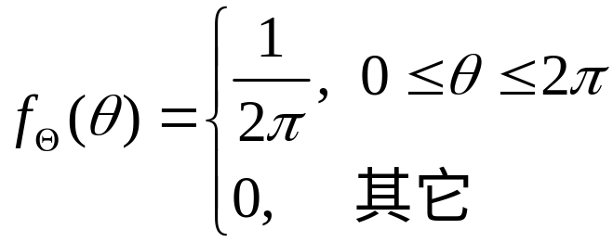
2.4 随机过程的数字特征
例 2.4.2 设X(t)=acos(ωt+Θ), ﹣∞<t<+∞,其中a和ω是常数，Θ是服从[0,2π]上均匀分布的随机变量，求 {X(t),﹣∞<t<+∞}的数字特征.
解 由于Θ 的概率密度函数为

Slide 48
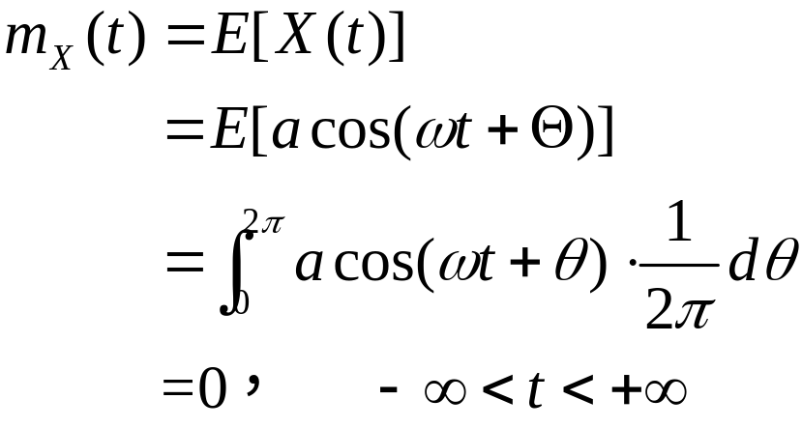
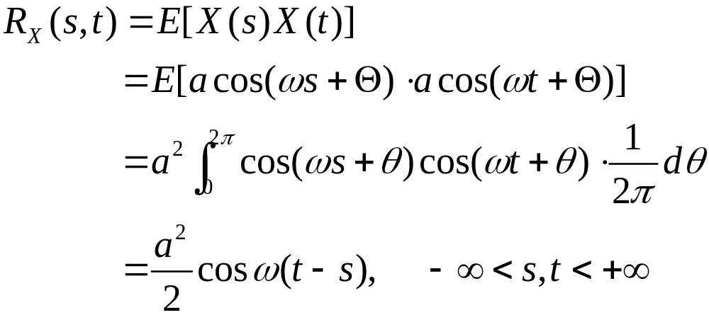
2.4 随机过程的数字特征
于是

Slide 49
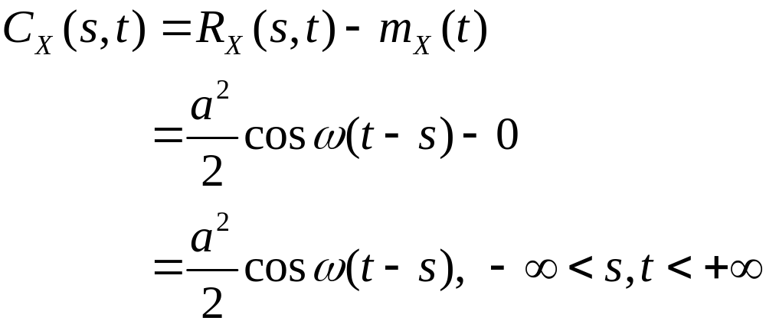
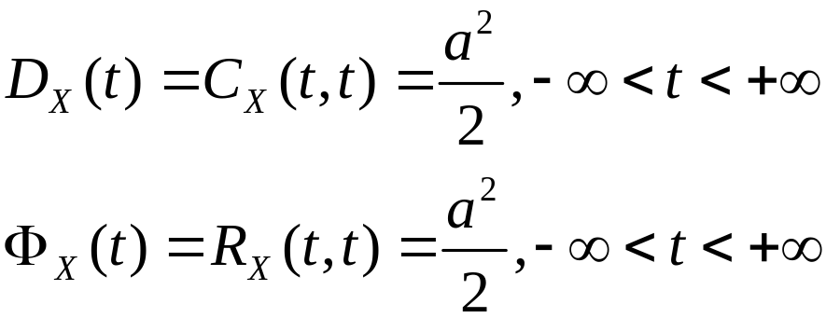
2.4 随机过程的数字特征

Slide 50
2.4 随机过程的数字特征
例 2.4.3 设X(t)=A+Bt, ﹣∞<t<+∞,其中A,B是相互独立的随机变量，且均值为0，方差为1，求{X(t), ﹣∞<t<+∞}的数字特征.
解 m_{X}(t) = E[X(t)] = E[A+Bt] = EA+tEB=0, ﹣∞<t<+∞
R_{X}(s,t) = E[(A+Bs)(A+Bt)] = EA²+(s+t)EAB+stEB²
=1+st, ﹣∞<t<+∞
C_{X}(s,t) = R_{x}(s,t)-m_{x}(s)m_{x}(t)=1+st , ﹣∞<t<+∞
D_{X}(t) = C_{X}(t,t) =1+t² , ﹣∞<t<+∞
Φ_{X}(t) = R_{X}(t,t) = 1+t² , ﹣∞<t<+∞

Slide 51
第2章 随机过程的基本概念
2.1 随机过程的定义
2.2 随机过程的分类和举例
2.3 随机过程的有限维分布函数族
2.4 随机过程的数字特征
2.5 两个随机过程的联合分布和数字特征
2.6 复随机过程
2.7 几类重要的随机过程

Slide 52


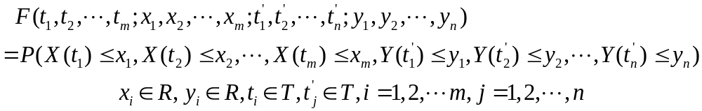
2.5 两个随机过程的联合分布和数字特征
1、二维随机过程的联合分布函数
定义 2.5.1 设{X(t), t ∈T }和{Y(t), t ∈T }是两个随机过程，称{X(t), Y(t)，t ∈T }为二维随机过程.
定义 2.5.2 对于任意 m≥1,n≥1,t₁,t₂,…,t_{m}∈T ,
(X(t₁), X(t₂),…, X(t_{m}), )是m+n维随机变量，称
为 二维随机过程{X(t), Y(t)，t ∈T } 的m+n为分布函数.

Slide 53

2.5 两个随机过程的联合分布和数字特征
二维随机过程{X(t), Y(t)，t ∈T }作为一个整体，具有m+n （任意）维分布函数
{X(t), t ∈T }和{Y(t), t ∈T }都是随机过程，分别也有m（任意）维分布函数 和 n（任意）维分布函数，将他们分别记为
F_{X}(t₁,t₂,…,t_{m};x₁,x₂,…,x_{m}),

Slide 54


2.5 两个随机过程的联合分布和数字特征
定义 2.5.3 称 F_{X}(t₁,t₂,…,t_{m};x₁,x₂,…,x_{m}),
分别为二维随机过程{X(t), Y(t)，t ∈T }关于{X(t), t ∈T }和关于{Y(t), t ∈T }的m维边缘分布函数和n维边缘分布函数.如果对于任意m≥1,n≥1,t₁,t₂,…,t_{m}∈T ， 有
那么称随机过程{X(t), t ∈T }和{Y(t), t ∈T }相互独立.

Slide 55
2.5 两个随机过程的联合分布和数字特征
2、二维随机过程的数字特征
定义 2.5.4 设{X(t),Y(t), t ∈T }是二维随机过程，
X(s),Y(t)是两个随机变量，如果E[X(s)Y(t)]存在，记为R_{XY}(s,t),则称R_{XY}(s,t), s,t∈T 为{X(t),Y(t), t ∈T }的 互相关函数. 如果cov(X(s), X(t))存在，记为C_{XY} (s,t), 则称C_{XY}(s,t), s,t∈T 为{X(t), Y(t)，t ∈T }的 互协方差函数.
显然
C_{XY} (s,t) = R_{XY} (s,t)- m_{X} (s)m_{Y} (t) , s,t∈T

Slide 56
2.5 两个随机过程的联合分布和数字特征
定义 2.5.5 设{X(t), t ∈T }和{Y(t), t ∈T }是两个随机过程，如果
C_{XY} (s,t)= 0 或 R_{XY} (s,t)= m_{X}(s)m_{Y}(t) ， s,t∈T
则称{X(t), t ∈T }和{Y(t), t ∈T } 不相关.
定理2.5.1 设{X(t), t ∈T }和{Y(t), t ∈T }相互独立，则{X(t), t ∈T }和{Y(t), t ∈T }不相关.

Slide 57
第2章 随机过程的基本概念
2.1 随机过程的定义
2.2 随机过程的分类和举例
2.3 随机过程的有限维分布函数族
2.4 随机过程的数字特征
2.5 两个随机过程的联合分布和数字特征
2.6 复随机过程
2.7 几类重要的随机过程

Slide 58


2.6 复随机过程
定义 2.6.1 设{X(t), t ∈T }和{Y(t), t ∈T }是定义在同一概率空间上的两个是随机过程，令Z(t)=X(t)+jY(t), t ∈T ,则称{Z(t)，t ∈T }为复随机过程.
定义 2.6.2 设{Z(t)，t ∈T }为复随机过程.称
m_{Z}(t)=E[Z(t)], t ∈T ,为{Z(t)，t ∈T }的 均值函数.称
, t ∈T ,为{Z(t)，t ∈T }的 方差函数.称
C_{Z}(s,t)=cov(Z(s),Z(t))= s,t ∈T 为{Z(t)，t ∈T }的 协方差函数. 称

Slide 59



2.6 复随机过程
s,t ∈T, 为 {Z(t)，t ∈T }的相关函数称 ，t ∈T, 为{Z(t)，t ∈T}的均方值函数.
显然，复随机过程的数字特征之间有下列关系和结论：
m_{Z}(t)= m_{X}(t)+jm_{Y}(t)， t ∈T
D_{Z}(t)= D_{X}(t)+ D_{Y}(t)， t ∈T
D_{Z}(t)= C_{Z}(t,t)， t ∈T
C_{Z}(s,t)=R_{Z}(s,t)- , s,t ∈T
Φ_{Z}(t)= R_{Z}(t,t), t ∈T

Slide 60

2.6 复随机过程
定义 2.6.3 设{Z₁(t)，t ∈T }和{Z₂(t)，t ∈T }是两个复随机过程，称
s,t ∈T
为{Z₁(t)，t ∈T }和{Z₂(t)，t ∈T }的 互协方差函数，称
s,t ∈T
为{Z₁(t)，t ∈T }和{Z₂(t)，t ∈T }的 互相关函数.

Slide 61


2.6 复随机过程
例 2.6.1 设 , ﹣∞<t<+∞，其中ω₀是正常数，n为固定的正整数，X₁,X₂,…,X_{n}, Φ₁, Φ₂,…, Φ_{n}是相互独立的实随机变量，且 ，Φ_{k}~U[0,2π]，k=1,2,…,n. 求{Z(t),﹣∞<t<+∞}的均值函数和相关函数.

Slide 62


2.6 复随机过程
解

Slide 63


2.6 复随机过程
又
于是

Slide 64
第2章 随机过程的基本概念
2.1 随机过程的定义
2.2 随机过程的分类和举例
2.3 随机过程的有限维分布函数族
2.4 随机过程的数字特征
2.5 两个随机过程的联合分布和数字特征
2.6 复随机过程
2.7 几类重要的随机过程

Slide 65
2.7 几类重要的随机过程
1、二阶矩过程
定义 2.7.1 如果随机过程{X(t), t ∈T }的一、二阶矩存在（有限），则称{X(t), t ∈T }是二阶矩过程. 从二阶矩过程的均值函数和相关函数出发讨论随机过程的性质，而允许不涉及它的有限维分布，这种理论称为随机过程的相关理论.
由二阶矩过程的定义，二阶矩过程的均值函数和相关函数总是存在的，进而它的其它数字特征也都存在.

Slide 66



2.7 几类重要的随机过程
定理 2.7.1 设{X(t), t ∈T }是二阶矩过程，则相关函数R_{X}(s,t) 具有下列性质：
(1) 共轭对称性：
(2) 非负定性：即对于任意n≥1,任意t₁,t₂,…,t_{n}∈T 和任意的复数 有

Slide 67
2.7 几类重要的随机过程
2、正态过程
定义 2.7.2 设{X(t), t ∈T }是一随机过程，如果对于任意n≥1 和任意 t₁,t₂,…,t_{n}∈T , (X(t₁), X(t₂),…, X(t_{n}))是n维正态随机变量，则称{X(t), t ∈T }为正态过程或高斯过程.
显然，正态过程是二阶矩过程，它的有限维分布由它的均值函数和协方差函数完全确定.

Slide 68
2.7 几类重要的随机过程
例 2.7.1 设X(t)=Acosωt+Bsinωt,﹣∞<t<+∞，其中A,B相互独立，且都服从正态分布N(0,σ²)的随机变量，ω是实常数. 试证明{X(t), ﹣∞<t<+∞}是正态过程，并求它的有限维分布.

Slide 69

2.7 几类重要的随机过程
证明 由于A,B相互独立，且都服从正态分布N(0,σ²)，因此(A,B)~ N(0,σ²E)（E是二阶单位矩阵）. 对于任意 n≥1 和任意 t₁,t₂,…,t_{n}∈T ，由于
X(t₁)=Acosωt₁+Bsinωt₁
X(t₂)=Acosωt₂+Bsinωt₂
X(t_{n})=Acosωt_{n}+Bsinωt_{n}
即

Slide 70

2.7 几类重要的随机过程
因而，(X(t₁), X(t₂),…, X(t_{n})) 是二维正态随机变量(A,B)的线性变换，
所以，(X(t₁), X(t₂),…, X(t_{n})) 是n为正态随机变量，故{X(t), t ∈T }是
正态过程. 由于{X(t), t ∈T }是正态过程，且E[X(t)]=0，因而
(X(t₁), X(t₂),…, X(t_{n})) ~ N(0,B), t₁,t₂,…,t_{n}∈T .
其中

Slide 71

2.7 几类重要的随机过程
3、正交增量过程
定义 2.7.3 设{X(t), t∈T}是一二阶矩过程，如果对于任意的t₁<t₂≤ t₃<t₄∈T，有
则称{X(t), t∈T}为一正交增量过程.
对于正交增量过程，若T 取为有限区间[a,b]，则对于任意的a≤s<t≤b，有
特别地，当X(a)=0时，有

Slide 72

2.7 几类重要的随机过程
定理 2.7.2 设{X(t), t∈[a,b]}是正交增量过程，且X(a)=0,则
(1)
(2) Φ_{X} (t)是单调不减函数.

Slide 73

2.7 几类重要的随机过程
4、独立增量过程
定义 2.7.4 设{X(t), t∈T}是一随机过程，如果对于任意的 n≥3 和任意 t₁<t₂< …<t_{n}∈T，
X(t₂)-X(t₁), X(t₃)-X(t₂), …, X(t_{n})-X(t_{n-1})
是相互独立的随机变量，则称{X(t), t∈T}是独立增量过程.如果对于任意s<t∈T ，X(t)-X(s) 分布仅依赖于t-s，而与s,t 本身取值无关，则称{X(t), t∈T}为平稳增量过程.如果{X(t), t∈T}既是平稳增量过程，又是独立增量过程，则称{X(t), t∈T}为平稳的独立增量过程.
定理2.7.3 独立增量过程的有限维分布函数由其一维分布函数和增量分布函数确定.

Slide 74


2.7 几类重要的随机过程
5、Wiener过程
定义2.7.5 称实随机过程{W(t),t≥0}是参数为σ的Wiener 过程，如果
(1) W(0)=0；
(2) {W(t), t≥0} 是平稳的独立增量过程；
(3)
定理 2.7.4 设{W(t),t≥0}是参数为σ² 的Wiener 过程，则
(1)
(2)
定理 2.7.5 Wiener 过程是正态过程.

Slide 75
2.7 几类重要的随机过程
6、平稳过程
平稳过程是一类统计特性不随时间推移而变化的随机过程.
定义 4.1.1 设{X (t), t ∈T }是一随机过程，如果对于任意的n ≥1和任意的 t₁,t₂,…,t_{n}∈T 以及 t₁+τ,t₂+τ,…,t_{n}+τ∈T 的任意实数 τ，n 维随机变量 (X(t₁), X(t₂), …, X(t_{n})) 和 (X(t₁+τ), X(t₂+τ), …, X(t_{n}+τ)) 有相同的联合分布函数，即
F (t₁,t₂,…,t_{n} ; x₁,x₂,…,x_{n}) = F (t₁+τ,t₂+τ,…,t_{n}+τ ; x₁,x₂,…,x_{n})
t_{i}∈T ，x_{i} ,τ ∈R，i =1, 2, …, n
则称{X(t), t ∈T }是严(强、狭义)平稳过程，或称{X (t), t ∈T }具有严平稳性.
严平稳过程的有限维分布不随时间的推移而发生改变，所有一维分布函数与时间 t 无关，所有二维分布函数仅是时间间隔的函数，而与两个时刻本身无关.

Slide 76


2.7 几类重要的随机过程
定义 4.1.2 设{X (t), t ∈T }是二阶矩过程，如果
(1) （m_{X}为常数）
(2) 或
则称{X (t), t ∈T }为宽平稳过程，简称平稳过程.
严平稳过程不一定是宽平稳过程，因为严平稳过程只涉及有限维分布，而并不要求一、二阶矩存在. 但对二阶矩过程，严平稳过程一定是宽平稳过程.
宽平稳过程也不一定是严平稳过程，因为宽平稳过程的定义只要均值函数与时间无关，相关函数仅依赖于时间间隔，而与时间缺点无关，推导不出有限维分布不随时间的推移而发生改变，甚至一、二维分布.

Slide 77

小结
随机过程的定义
  定义在 Ω 和 T 上的二元函数 X(ω,t)（一族随机变量）
  当t 固定时，是随机变量；当ω 固定时，是普通函数
随机过程的分类
  根据参数集 T 和状态空间 S 是离散还是连续集合，分为四类
随机过程的有限维分布（特征）函数族、数字特征
  分布函数族，特征函数族
  均值函数，方差函数，协方差函数，相关函数，均方值函数
两个随机过程的联合分布和数字特征
  二维随机过程的 m+n 维分布函数，边缘分布
  互相关函数，互协方差函数
  两个随机过程相互独立（不相关）
复随机过程
几类重要的随机过程
  二阶矩过程，正态过程，正交增量过程，独立增量过程，Wiener过程，平稳过程

Slide 78

_{The End}

